Slide 1

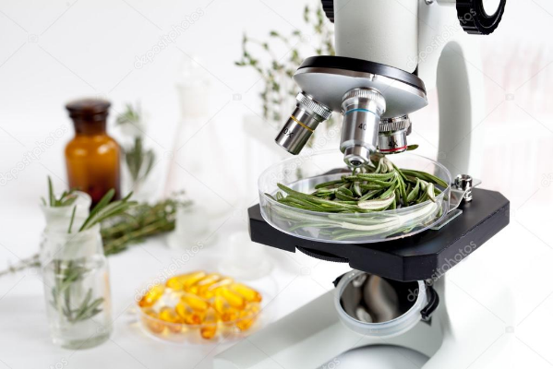

POTRAVINÁRSTVO
potravinár- kvalitár

Slide 2

Forma štúdia
Dĺžka štúdia: 4 roky ;
Odbor je určený: dievčatám aj chlapcom;
Podmienky prijatia: prijímacia skúška (slovenský jazyk, chémia) ;
Spôsob ukončenia štúdia: maturitná skúška;
Doklad o vzdelaní: maturitné vysvedčenie;
Stupeň vzdelania: úplné stredné odborné vzdelanie; /ISCED-3A/

Slide 3

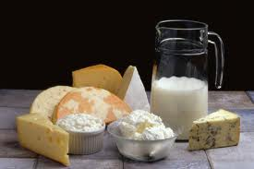
Profil absolventa
absolvent vie základné úkony v prevádzkových a laboratórnych podmienkach,
kvalifikovaný odborník pre jednotlivé odvetvia potravinárskeho priemyslu, pre hodnotenie, kontrolu a výrobu potravín,
absolvent sa orientuje v problematike potravinárskej technológie, v problematike analýzy a hodnotenia potravín , v potravinárskej legislatíve

Slide 4


Odborné predmety
POTRAVINÁRSKE ODBORNÉ PREDMETY
EKONOMICKÉ PREDMETY
ODBORNÁ PRAX

Slide 5
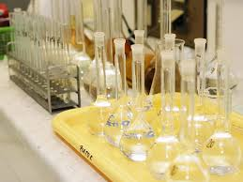

Realizácia praktického vyučovania
PRAX – učebná prax – pod vedením učiteľa praxe
– odborná skupinová a odborná individuálna prax v zmluvných potravinárskych firmách, pod vedením inštruktora praxe
školský mikrobus – doprava na prax
Miesto výkonu praxe:
firmy spracovávajúce rastlinné a živočíšne produkty
zariadenia vykonávajúce kontrolu kvality potravín
Štátna veterinárna a potravinová správa
Výskumný ústav mliekarenský, ZA
obchody s potravinami

Slide 6






Odborné exkurzie
Výskumný ústav mliekarenský
Nika – Považská Bystrica
Púchovský mäsopriemysel
DP chocolate - Žilina
Dr.Flámm – Rajecké Teplice
Považský cukor
Marlenka, Frídek - Mýstek
Do vrecúška – bezobalový obchod
Kofola, Rajecká Lesná

Slide 7
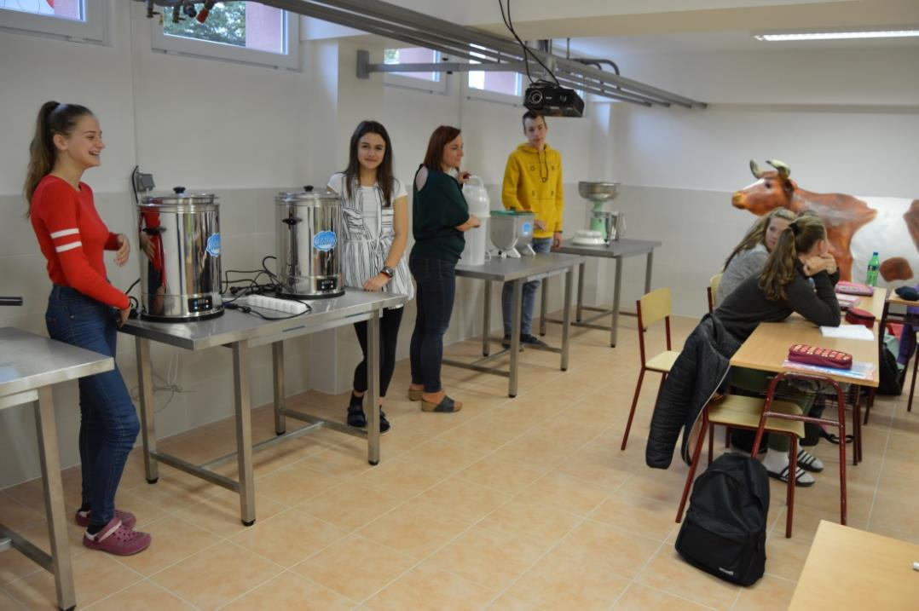
ODBORNÁ UČEBŇA
POTRAVINÁRSKEJ TECHNOLÓGIE

Slide 8
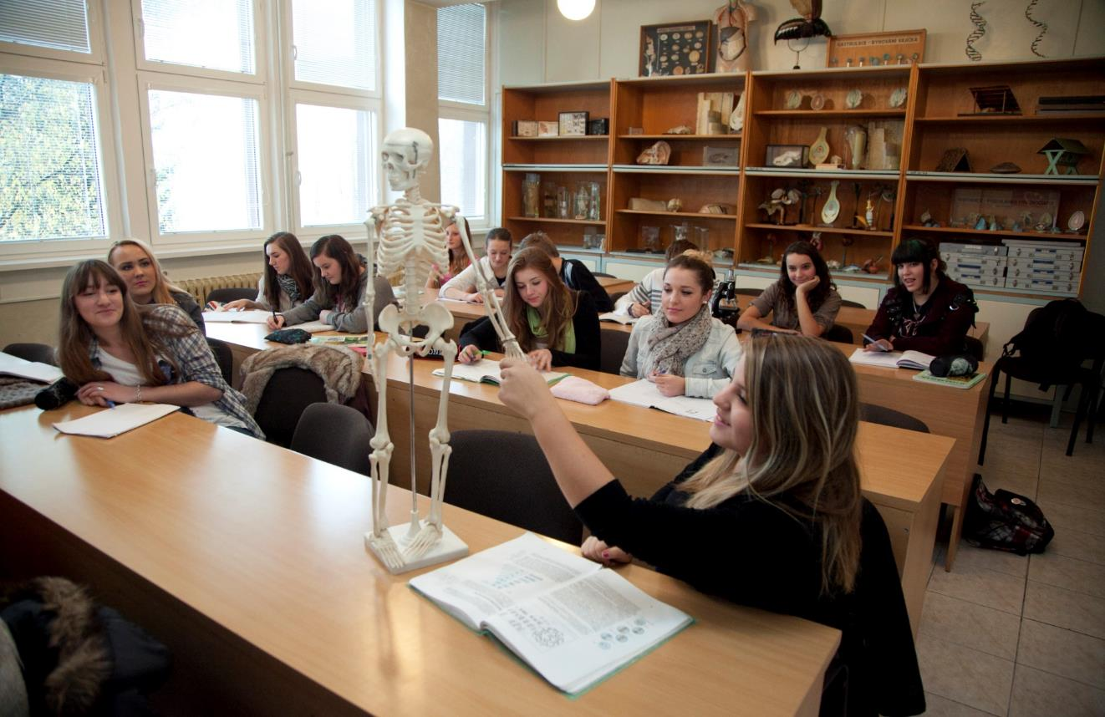
ODBORNÁ UČEBŇA BIOLÓGIE, MIKROBIOLÓGIE, HYGIENY

Slide 9
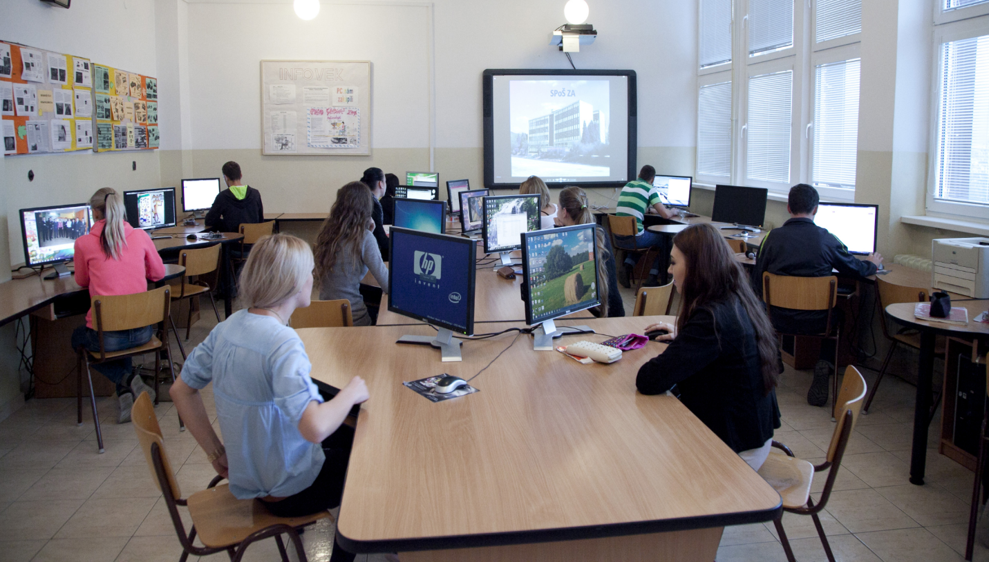
ODBORNÁ UČEBŇA EKONOMIKY, ÚČTOVNÍCTVA, APLIKOVANEJ INFORMATIKY

Slide 10
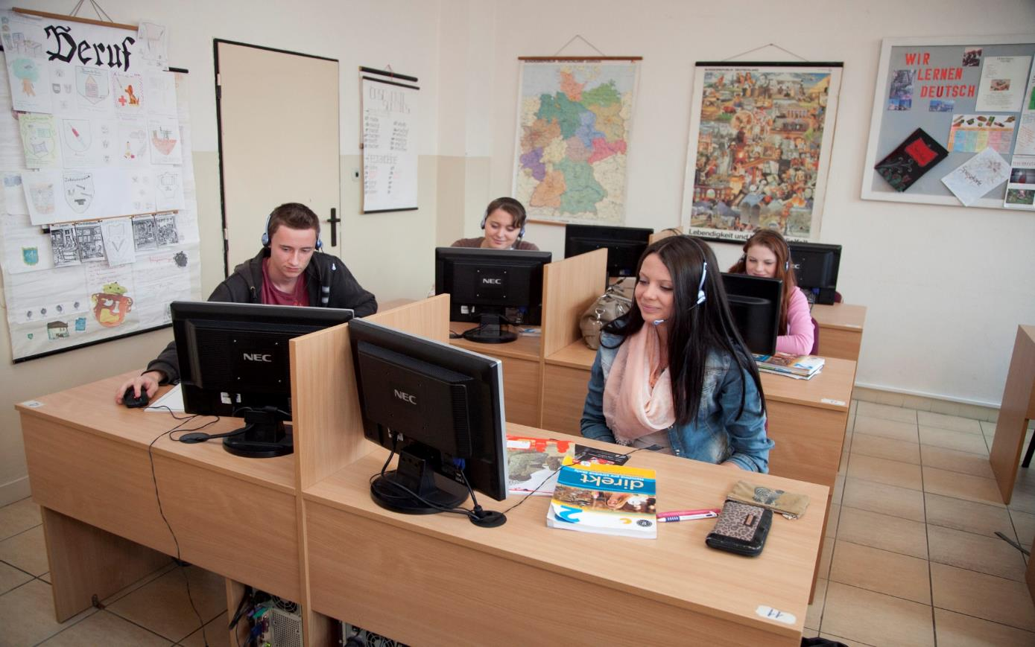
UČEBŇA JAZYKOV

Slide 11
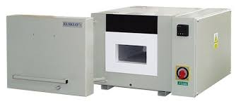
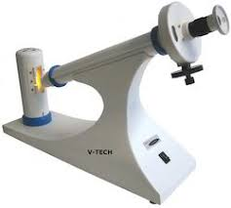
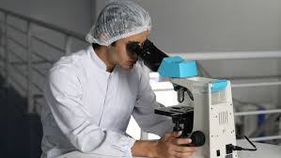
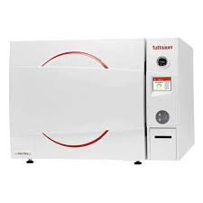
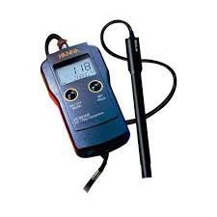
Prístrojové vybavenie
Konduktometer
Elektrická sušiareň
Autokláv
Muflova pec
Polarimeter
pH meter
mikroskop

Slide 12
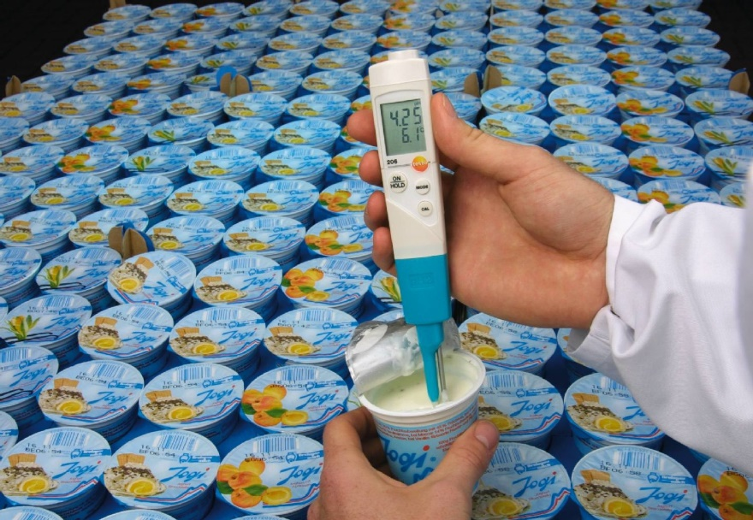
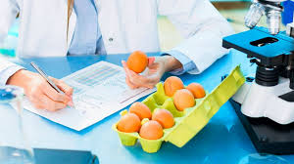
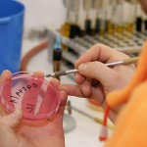
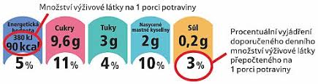
fyzikálno-chemická analýza
senzorická
analýza
mikrobiológia

Slide 13

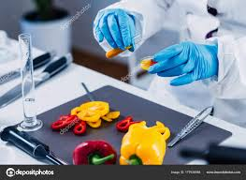
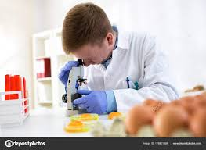
Možnosti uplatnenia absolventov
v potravinárskych laboratóriách
na úseku hygieny a potravinárskeho dozoru
v oblasti poradenstva a výživy
distribúcii potravín a výživových doplnkov
v súkromnom sektore v potravinárstve
v gastronómii
vo výskume
v podnikoch potravinárskeho priemyslu-
/technológ, majster, laborant, stredný manažér /
v oblasti predaja potravín
v špecifických kvalifikovaných službách

Slide 14



Možnosti ďalšieho vzdelávania
štúdium na VŠ:
Slovenská poľnohospodárska
univerzita v Nitre
Univerzita veterinárneho lekárstva a farmácie v Košiciach
Fakulta chemickej a potravinárskej technológie Slovenskej technickej univerzity v Bratislave

Slide 15
Podmienky prijatia POTRAVINÁR-KVALITÁR
  prijímacia skúška: /všetci žiaci/
  Predmety: SJL a Chémia v rozsahu učiva ZŠ
  / možnosť absolvovať kurzy doučovania z chémie aj slovenského jazyka/
Podmienky prijatia žiakov na SŠ – www.sospsvza.sk

Slide 16

Informácie o štúdiu na našej škole
Stredná odborná škola poľnohospodárstva a služieb na vidieku v Žiline
Predmestská 82
010 01 Žilina 1
Tel.: 041/723 23 65
Fax: 041/723 27 07
Tel. riaditeľ: 041/700 25 74
E-mail: sekretariat@spospredza.edu.sk
riaditel@spospredza.edu.sk
TEŠÍME SA NA VÁS!

Slide 17
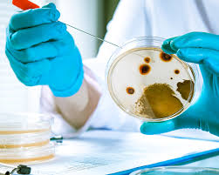
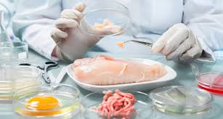

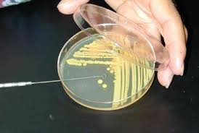
Ďakujem za pozornosť.
Ing. Katarína Podoláková
učiteľ potravinárskych odborných predmetov
katarina.podolakova@spospredza.edu.sk

